Slide 1
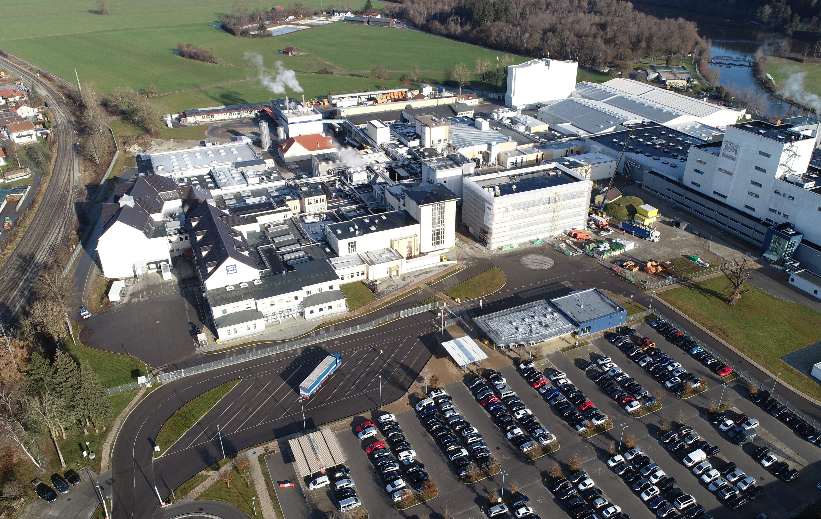
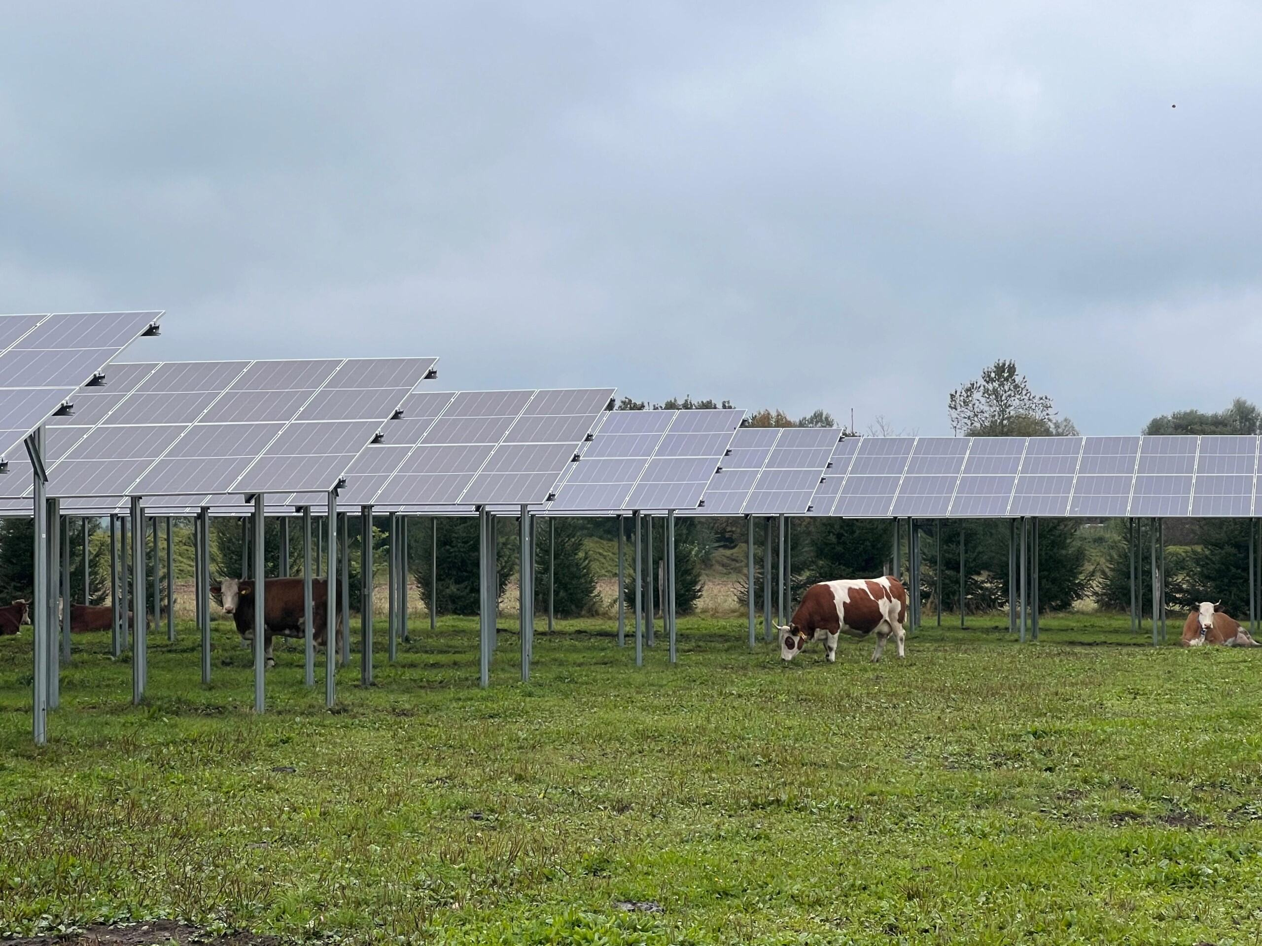
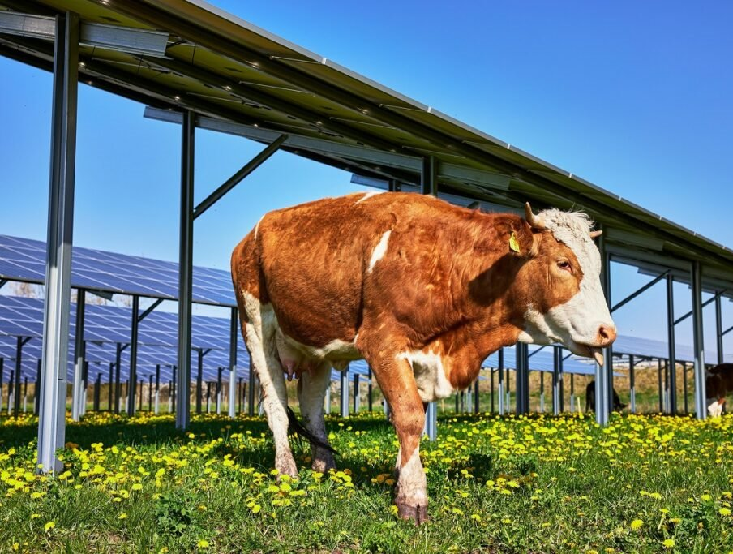
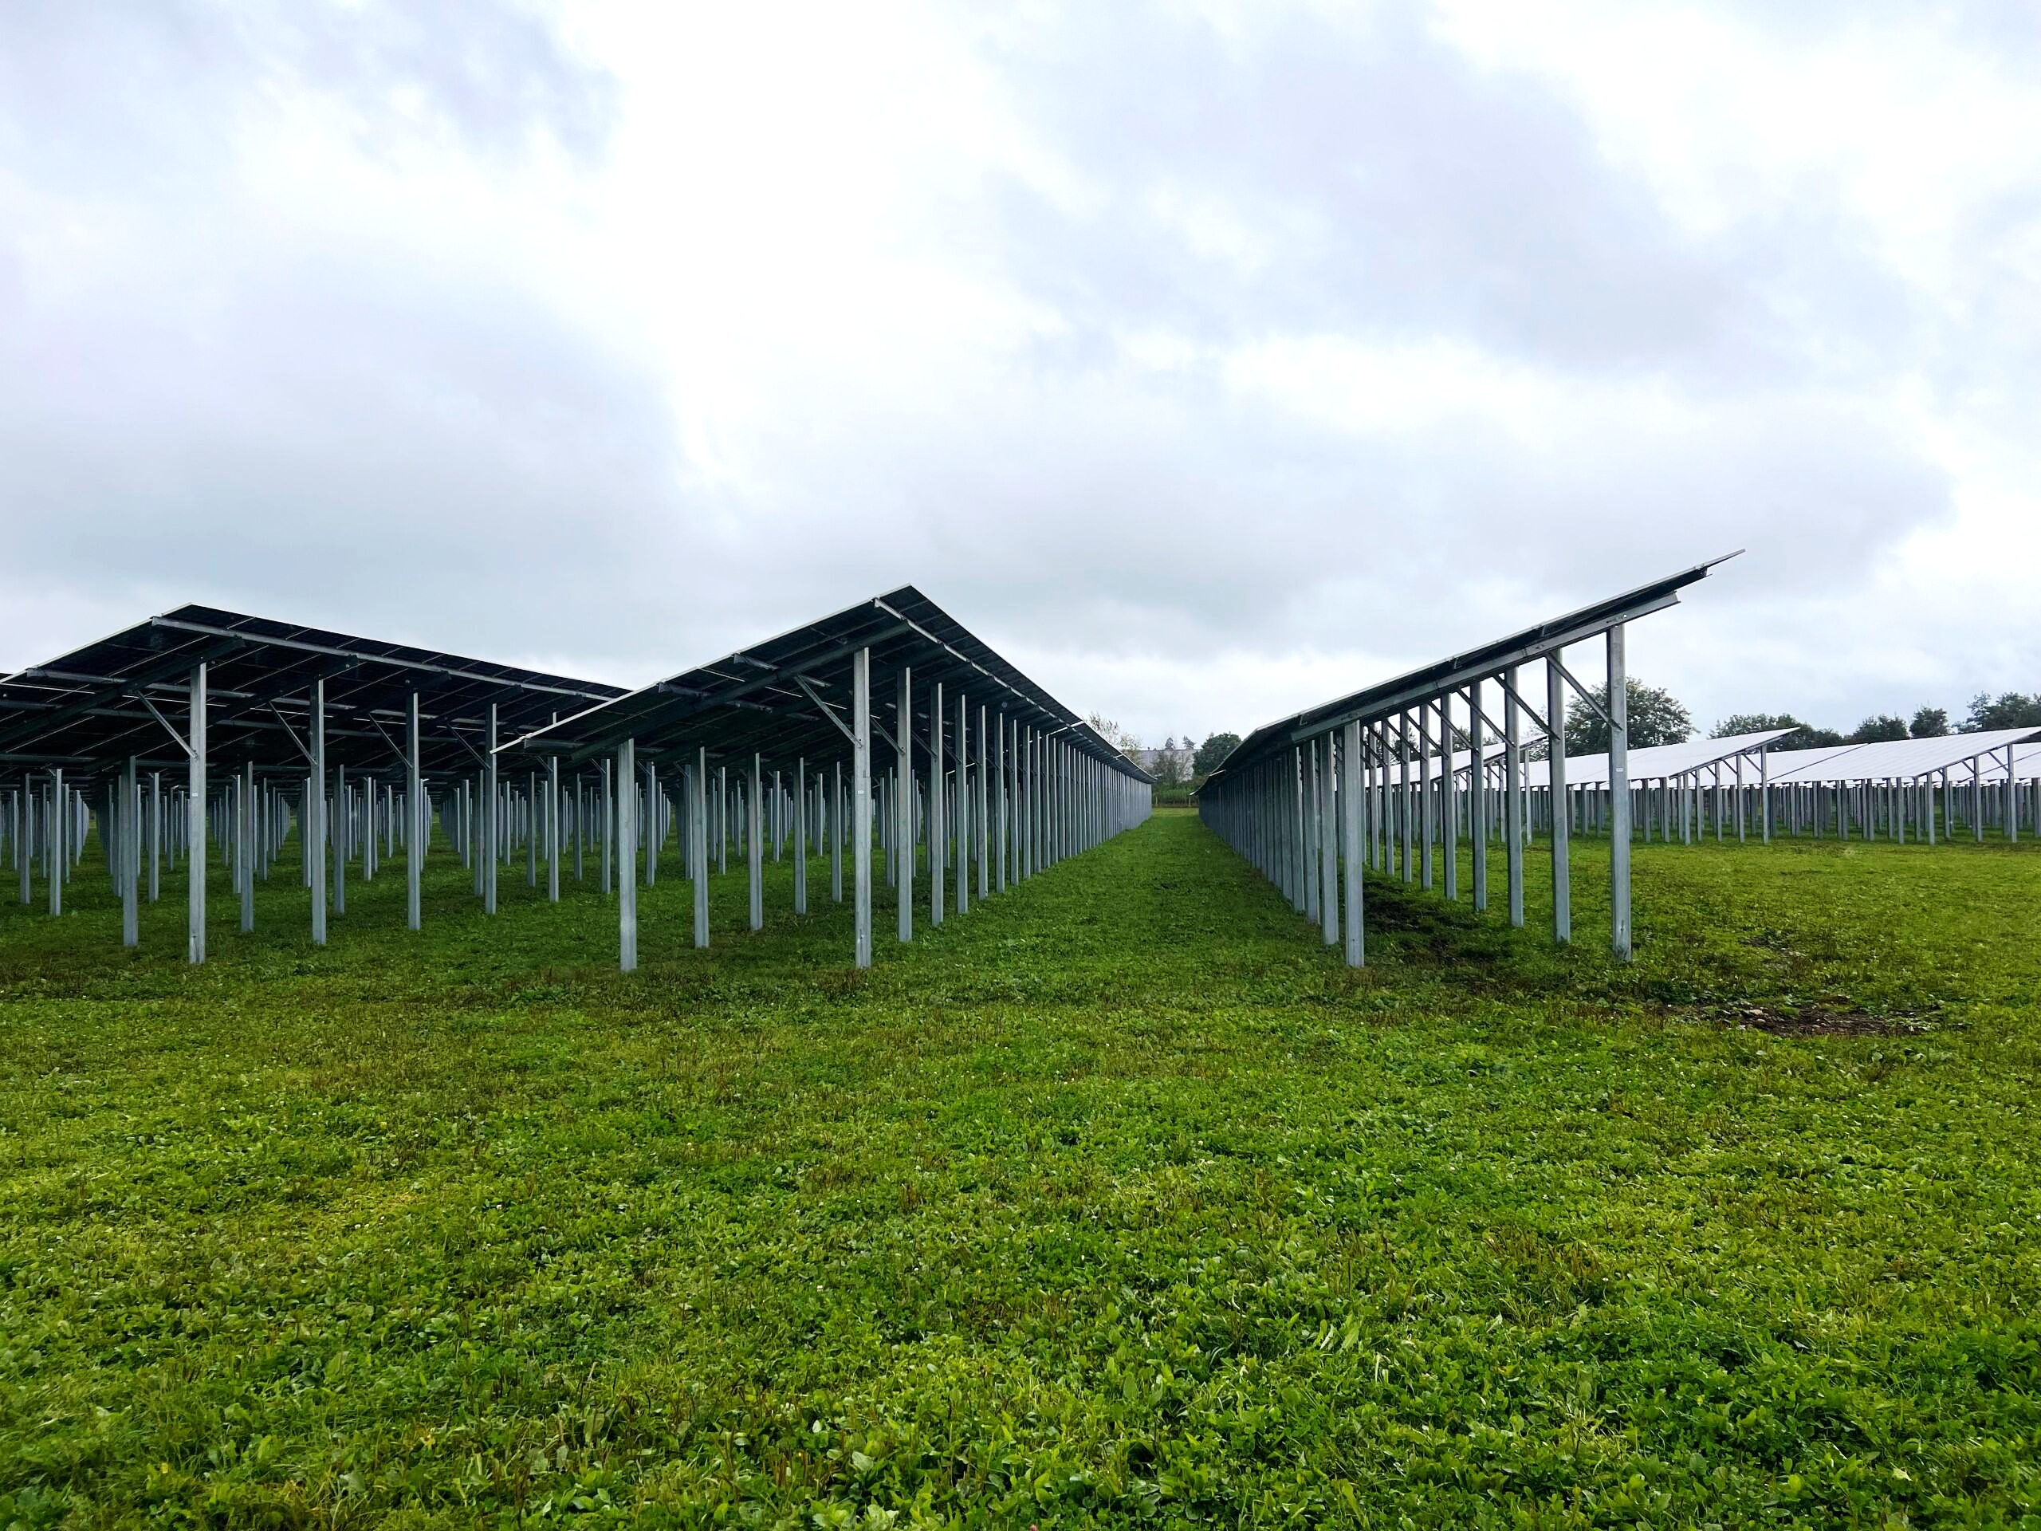
Cow PV
Warum Kühe Solarpanels cool finden

Slide 2
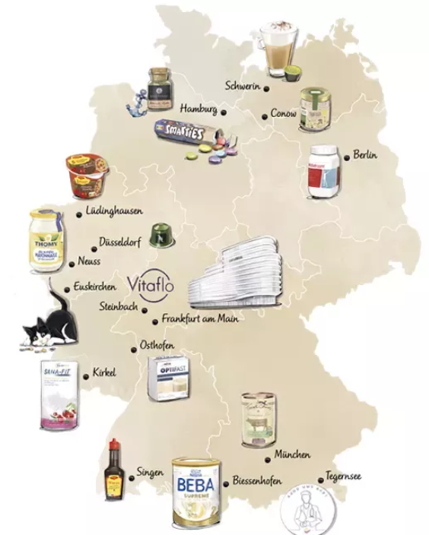
Nestlé auf einen (kurzen) Blick
🌍 Größter Lebensmittelkonzern der Welt
🏢 Headquarter: Vevey, Schweiz
👥 270.000 MItarbeiter weltweit – 8000 davon in D
🛒 Über 2.000 Marken – global & lokal
🌱 Engagement für Nachhaltigkeit:
  Ziel: Netto-Null-Emissionen bis 2050
  Förderung regenerativer Landwirtschaft
💡 Fokus auf Innovation:
  Investitionen in Forschung & Entwicklung
  Führend bei Ernährung, Gesundheit & Wellness
💰 Umsatz 2024: 93 Mrd CHF / 3 Mrd in D

Slide 3

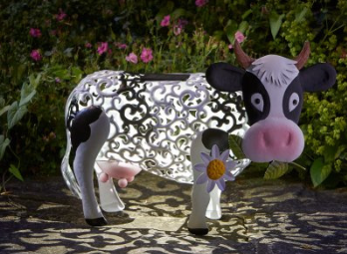
CoW PV?

Slide 4
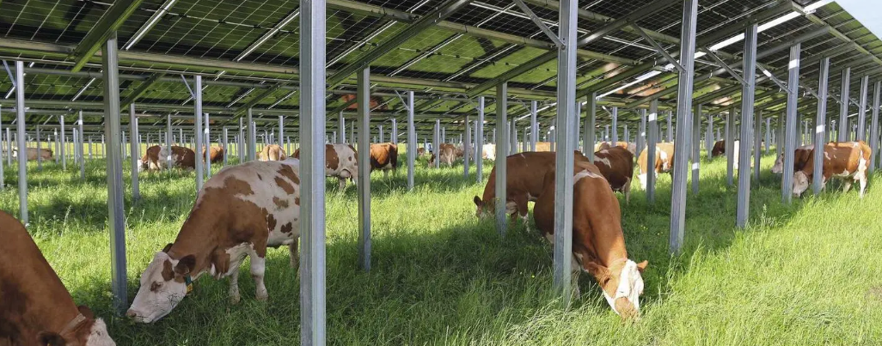
CoW PV !

Slide 5
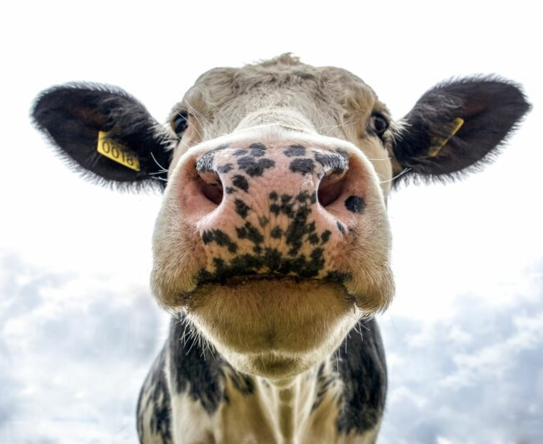
Cow PV oder Agri PV – Definition
Unter Agri-Photovoltaik (Agri-PV)
wird die kombinierte Nutzung
ein und derselben Landfläche
für landwirtschaftliche Produktion
als Hauptnutzung
und für Stromproduktion
mittels einer PV-Anlage
als Sekundärnutzung verstanden

Slide 6
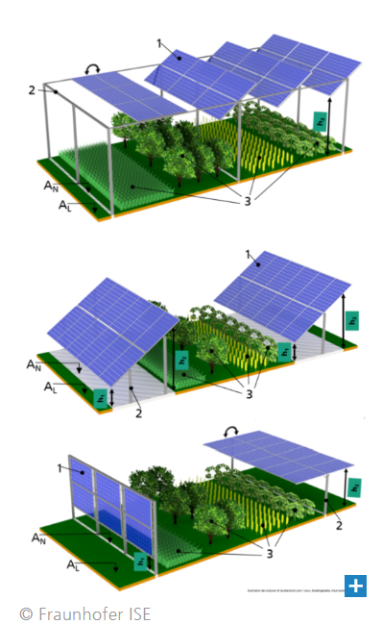
Agri PV – Was ist das Genau
Din Spec 91492 – Agrivoltaic mit Tierhaltung
Hochaufgeständerte Anlagen >2,10
Max 15% Flächenverlust durch die PV Anlage
Grundsätzlich auf allen Ackerflächen förderfähig (ausser Moorböden und Naturschutzflächen)

Slide 7
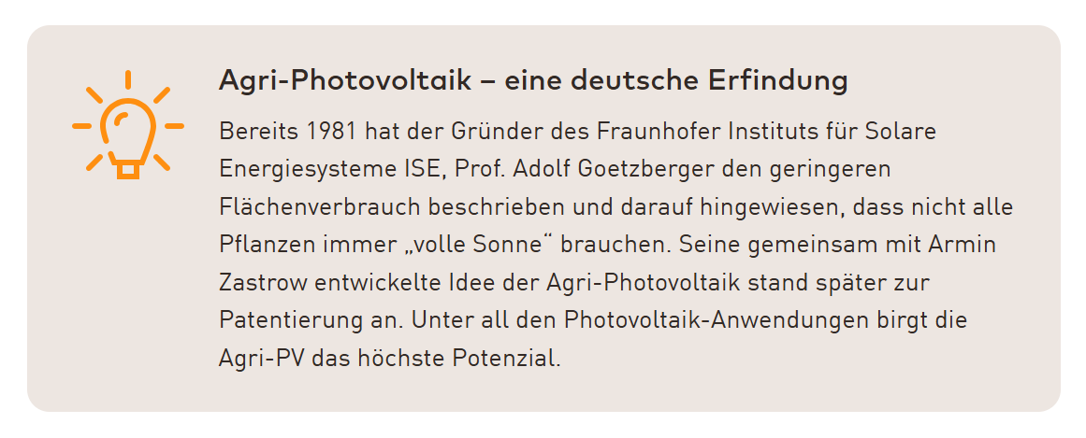
Agri PV – Wer hats erfunden?
Unter Agri-Photovoltaik (Agri-PV) wird die
kombinierte Nutzung ein und derselben Landfläche für landwirtschaftliche Produktion als Hauptnutzung
und für Stromproduktion mittels einer PV-Anlage als Sekundärnutzung verstanden

Slide 8
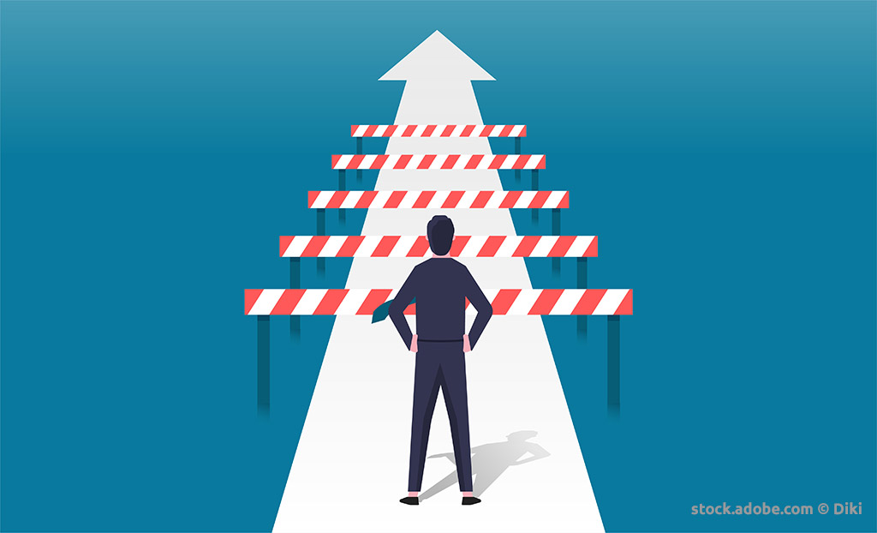
Agri PV - Herausforderungen
Langfristige Studien zu Ökologischen Auswirkungen fehlen noch
Hohe Investitionen durch die Höhe der Ständer
Unklare Baurechtliche Vorgaben
Aufwändige und lange Genehmigungsverfahren
Lange Amortisationszeiten
Fehlende Netzanbindung
Niedrigere pachterträge als für Solarpark

Slide 9
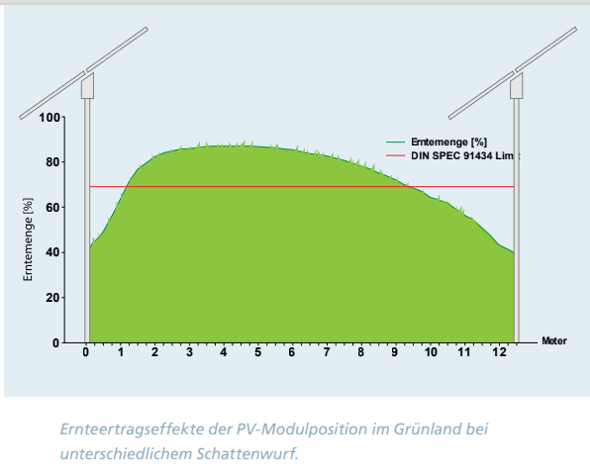
Agri- PV - Vorteile
Flächeneffizienz statt Flächenkonkurrenz
Lösung für den Wachsenden Strombedarf
Stabilisierung oder Erhöhung der landwirtschaftlichen Erträge
Bewässerungsbedarf nimmt ab
Trockenerosion nimmt ab
Resilienz gegenüber Hagel, Frost und Dürre steigt
Mehr Biodiversität auf der Fläche

Slide 10
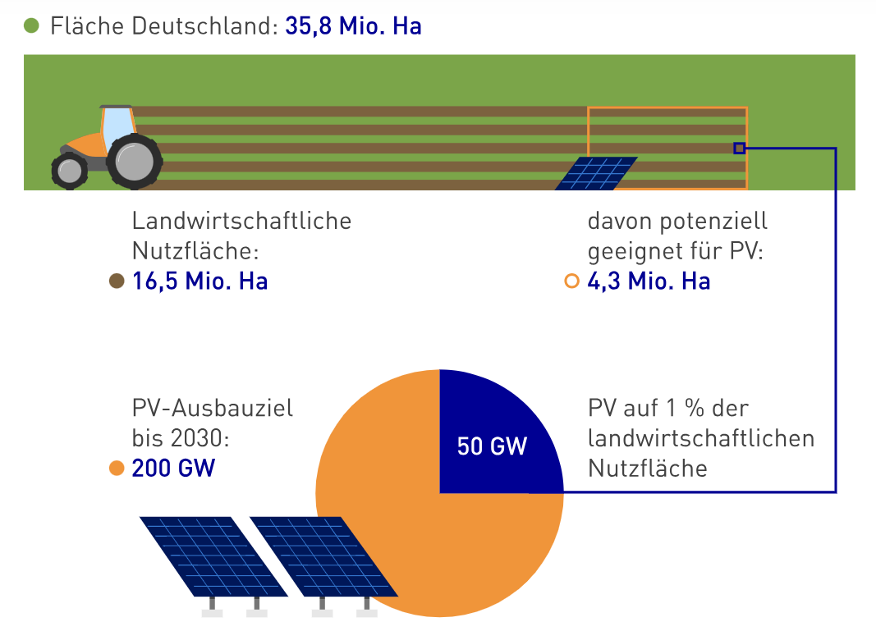
Agri PV – Schlüsseltechnologie der Zukunft
Stromerzeugung der
deutschen Atomkraftwerke
in 2022:
9,5 GW

Slide 11
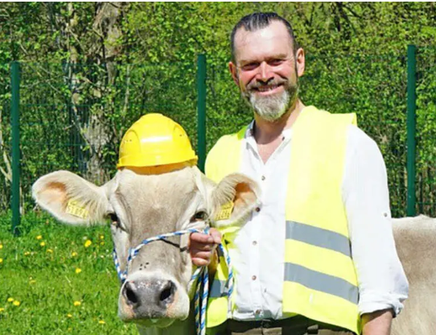
Agri-PV-Anlage – Was genau machen wir?
Key facts
Wir bauen eine Agri Photovoltaik Anlage
Das Land stellt unser Nachbar neben unserem Werk in Biessenhofen
Baubeginn Frühjahr 2025
Die gesamte Fläche beträgt 4,74 ha
Beweidung mit Kühen und paralleler Mahdnutzung
Das deckt ca. 25% unseres jährlichen Strombedarfs im Werk

Slide 12
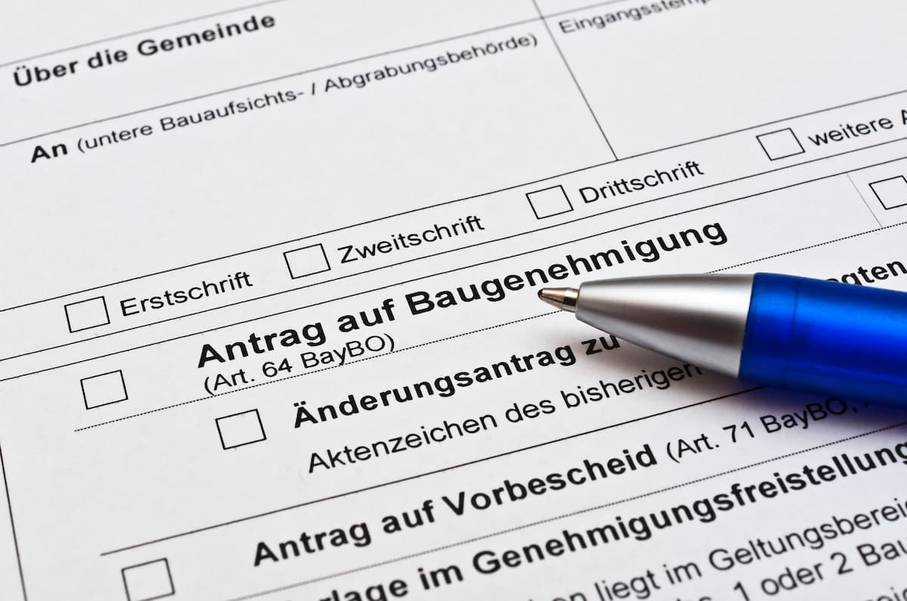
Das war alles gar nicht so einfach….
Einreichung Bauantrag am 15.11.24
Einstimmige Zustimmung der Gemeinde
Naturschutzfachliche Gegebenheiten (Baustart vor März)
Kommunikation mit dem Landwirt
Flächennutzungsplan
Neuplanung der Einspeisestation
Rückmeldung Netzbetreiber

Slide 13
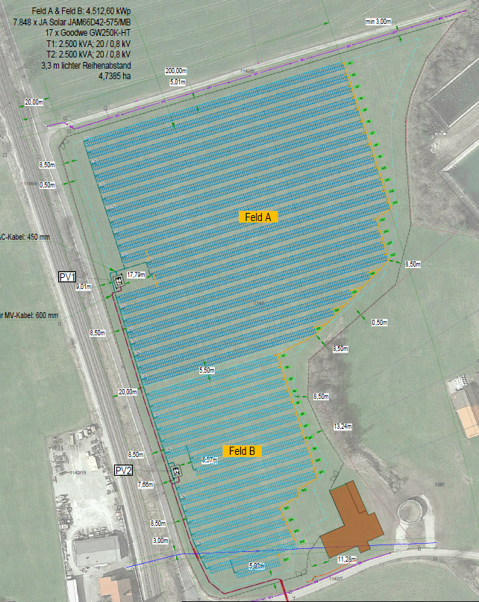
Agri-PV-Anlage - wie ist die Fläche angelegt?
PV Fläche A
Bodenfreiheit von 1,80 m
Beweidung mit Jungtieren oder trächtigen Kühen
3,30 m lichter Reihenabstand
Mahdnutzung
Inbetriebnahme: Ende 2025
7500 Solarmodule
4,5 MWp
5 GWh / Jahr Stromerzeugung
Direkte Anbindung an unser Werk
Bahnlinie
PV Fläche B
Bodenfreiheit von 2 m
Weidehaltung mit Milchvieh
3,30 m lichter Reihenabstand
Mahdnutzung
Neuer Stall mit direktem Zugang zum Freilauf

Slide 14
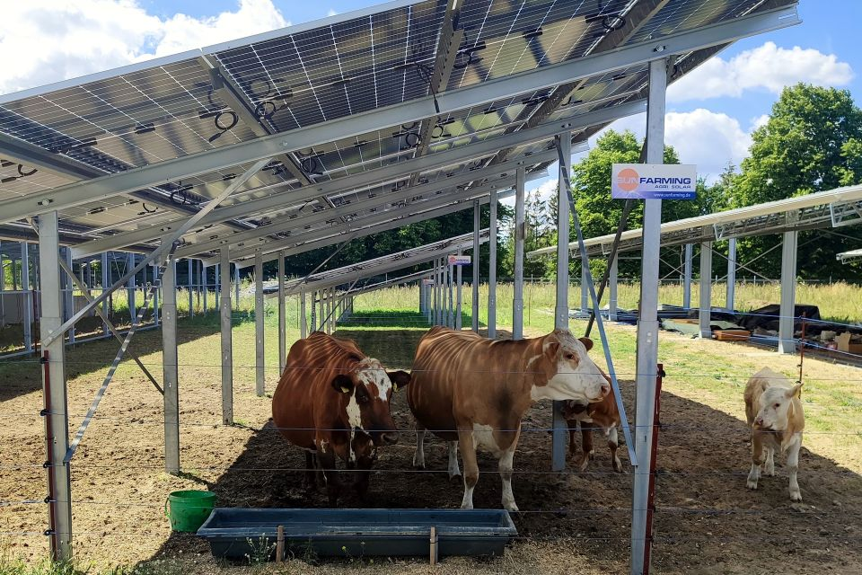
Agri-PV-Anlage - warum machen wir das überhaupt?
Key benefits
Kühe mögen keine Hitze - die PV-Module bieten den Kühen Schatten
effiziente Flächennutzung statt Flächenkonkurrenz
Bessere Futterqualität durch Verbesserung des Mikroklimas unter den Modulen
Direkter Ökostrom aus der direkten Nachbarschaft unserer Fabrik
Leuchtturmprojekt für Nestlé und auch Deutschland insb. Region Allgäu
Zusatzeinkommen für den Landwirt
Keine Netzentgelte für Nestlé

Slide 15
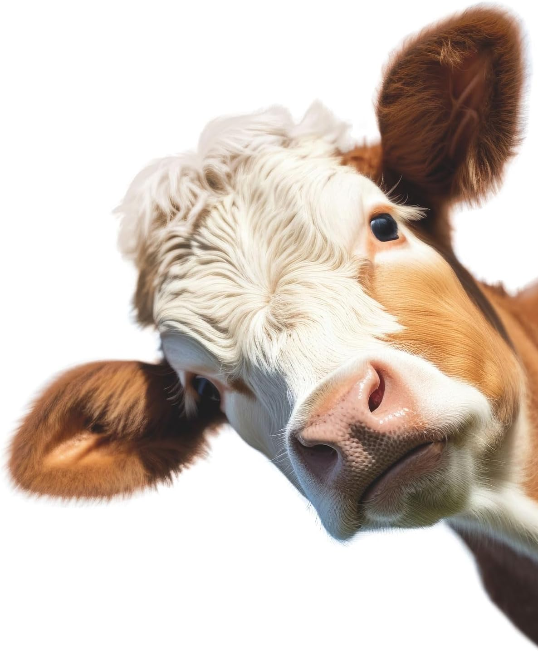
Cow PV?
It´s cool!!!

